Slide 1

Repaso de Grafos y Propiedades
Teoría de Algoritmos

Slide 2
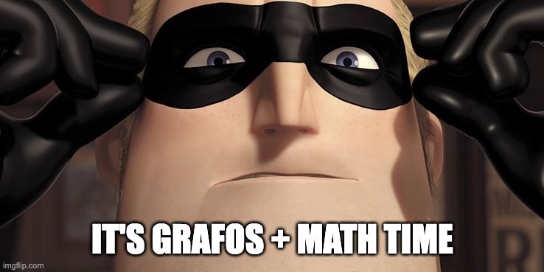

Slide 3
Hoy
Repaso de Grafos
Propiedades Matemáticas de Grafos

Slide 4
TDA Grafo

Slide 5
Repaso de Grafos
Grafo: TDA con entidades (vértices/nodos) y relaciones entre esas entidades (aristas/links).
Tipos de Grafos (relaciones):
Pesados, no pesados (numérico, flags, valor positivo o negativo, etc…)
Dirigidos, no dirigidos
Con bucles o sin
Simples o compuestos

Slide 6
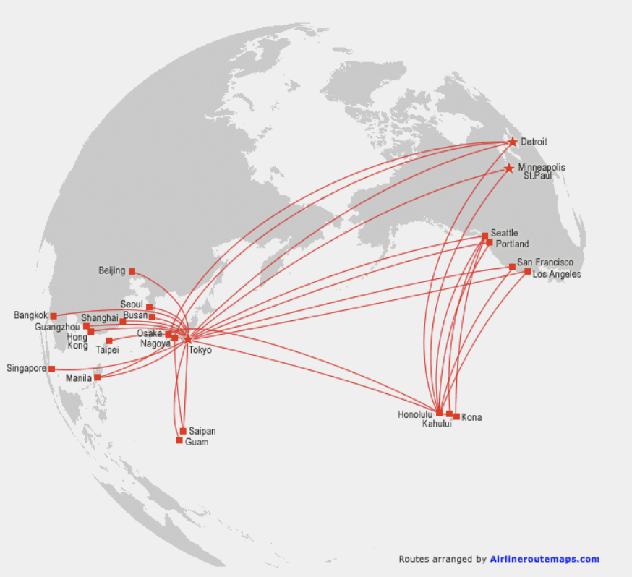
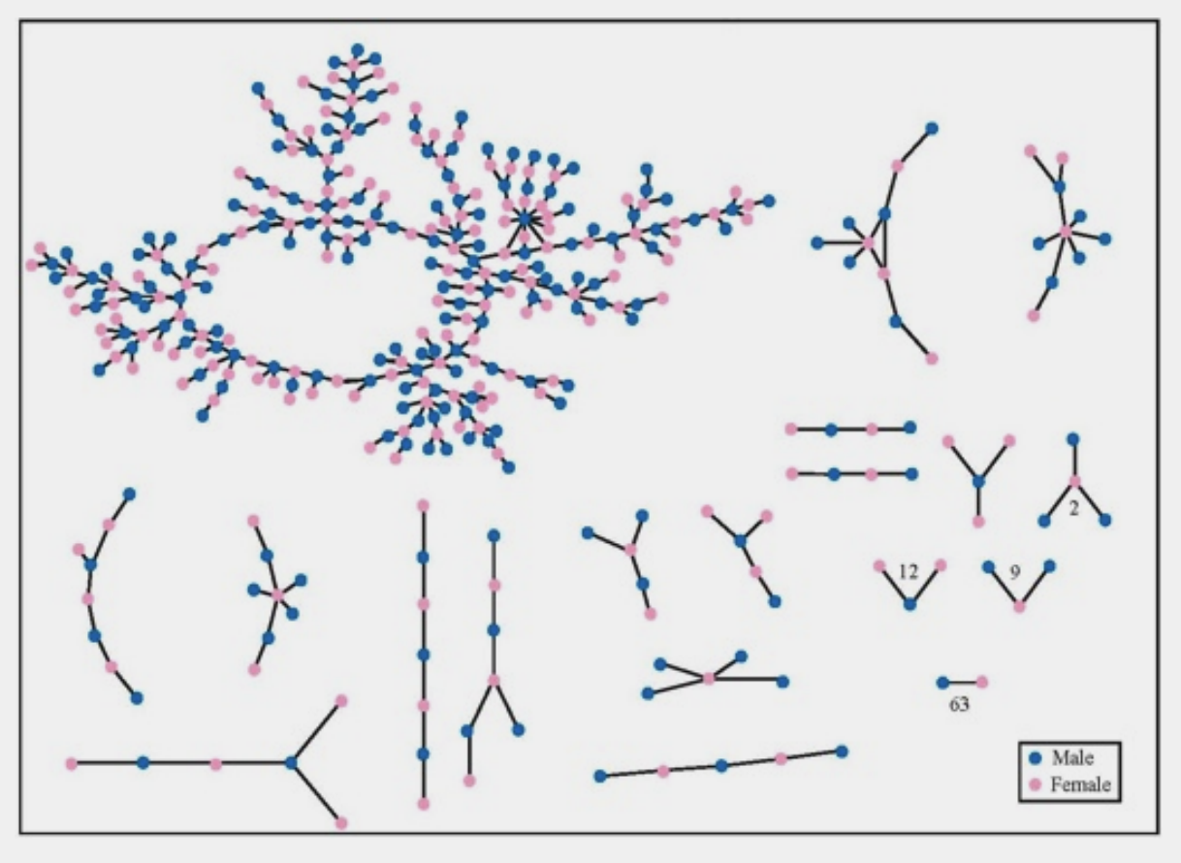
Ejemplos

Slide 7
Formas de recorrer un grafo
BFS
DFS
Random Walks

Slide 8
Conectividad en Grafos
Grafos no dirigidos → Componentes conexas
Grafos dirigidos → Componentes fuertemente conexas (y débilmente…)
Algoritmo de Tarjan, Algoritmo de Kosaraju

Slide 9
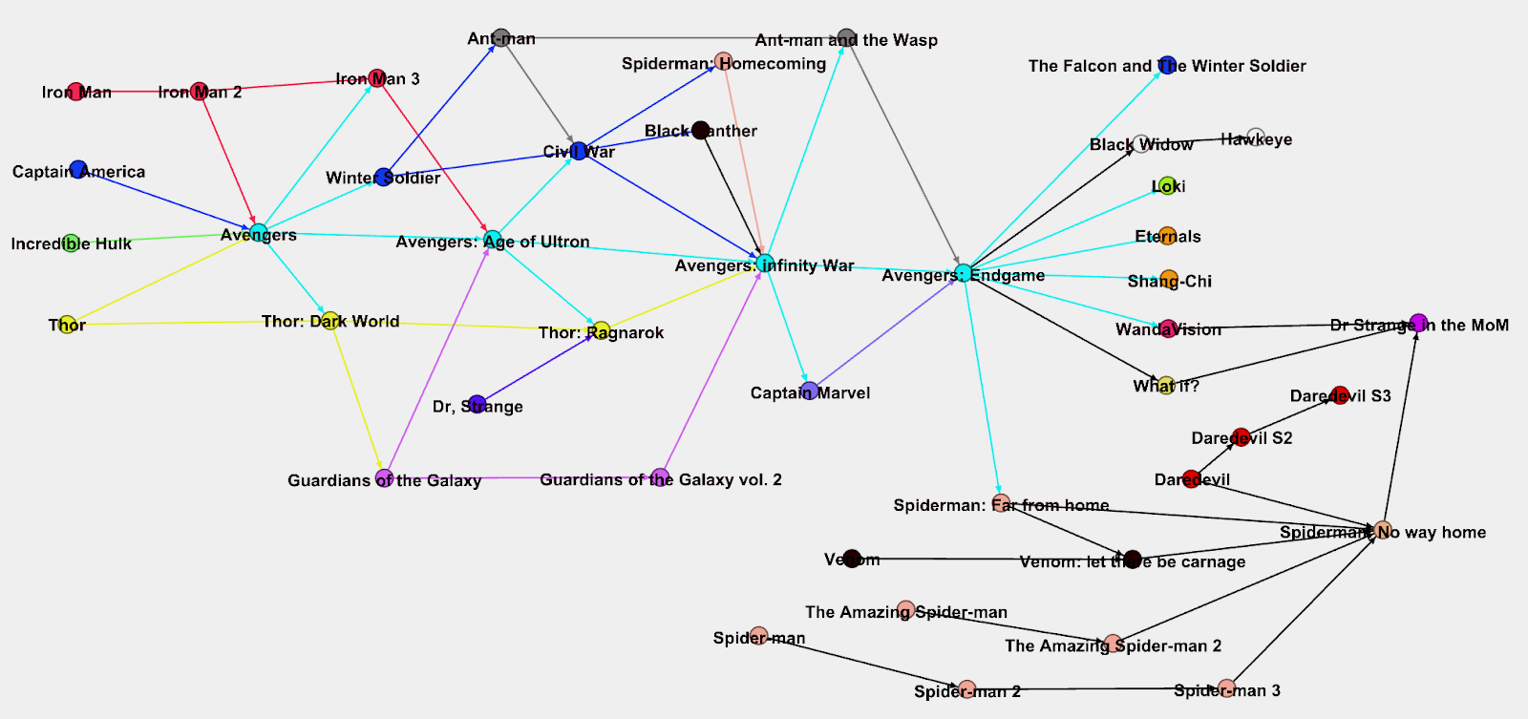
Orden Topológico
¿Qué es? ¿Cómo se obtiene?

Slide 10
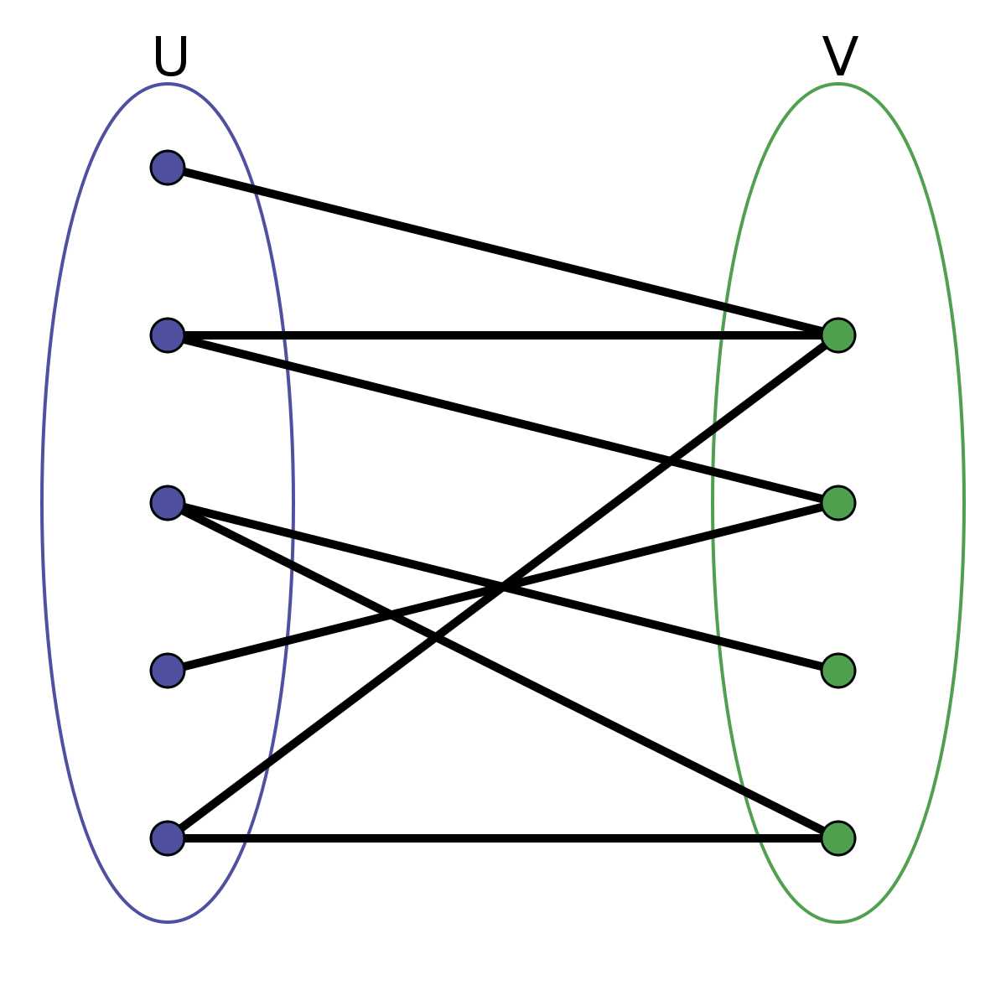
Grafos Bipartitos
Nota: se llama grafo K_{m,n} a un grafo bipartito "completo" con m y n vértices en cada conjunto.

Slide 11
Puntos de Articulación
¿Qué son? ¿Cómo los podemos obtener?

Slide 12
Repaso de Distancia
¿Cómo podemos obtener la distancia de un vértice hacia otro en un grafo?

Slide 13
Árboles de Tendido mínimo
¿Qué es?
¿Qué algoritmos vimos en Algoritmos y Estructuras de Datos?

Slide 14
Representaciones:
Matriz de Adyacencia
Listas de Adyacencia (con diccionarios)

Slide 15
Propiedades Matemáticas de los Grafos

Slide 16
Propiedades matemáticas de la matriz de adyacencia
Lo obvio:
La matriz de adyacencia es cuadrada (VxV)
Si el grafo es no dirigido, la matriz es simétrica
Si no hay bucles, la diagonal son todos ceros

Slide 17
Momento teorema – Potenciación de la M.A.
Siendo A la matriz de adyacencia de un grafo G → A^{n}_{ij} nos indica la cantidad de caminos de largo n de i a j.
Demostramos por inducción:
¿Vale para caso inicial (A¹)?
Si vale para A^{n}, ¿vale para A^{n+1}?

Slide 18
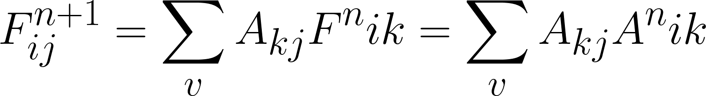
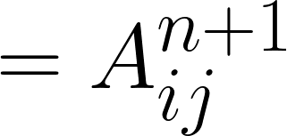
Paso inductivo
Suponemos que tenemos una matriz F^{n} que nos indica la cantidad de caminos que hay entre i y j de largo n en el grafo G.
Si la propiedad vale para A^{n}, entonces F^{n} = A^{n}.
Podemos expresar un camino de n+1 de i a j como los caminos de largo n de i a k, y luego un camino de largo 1 de k a j.
Entonces, la cantidad de caminos de largo n+1 de i a j es la suma de la cantidad de caminos de largo n, multiplicado por la formas que hay para llegar de k a j en un paso ( → A)

Slide 19
Propiedades de los Autovectores y Autovalores
Los autovectores y autovalores de la matriz de adyacencia nos permiten obtener:
Una medida de centralidad de los nodos
Una forma de clusterizar (comunidades)
Más sobre esto en Redes Complejas.

Slide 20
Definición formal de Árbol
Un Árbol es un Grafo no dirigido tal que:
Esto implica las siguientes 3 propiedades:
El árbol es conexo
El árbol es acíclico
El árbol tiene E = V - 1
→ Por el absurdo, si no fuera conexo no existiría camino para todo v, w
→ Por el absurdo, si hubiera ciclo, necesariamente hay dos vértices con más de un camino posible

Slide 21
Teorema
Teorema: todo árbol de al menos dos vértices, tiene al menos 2 vértices de grado 1.
Demostración por el absurdo: Suponemos se trata de un árbol que tiene menos de dos vértices con grado 1.
¿Qué pasa con el caso donde ningún vértice tiene grado 1?
Ok, no puede ser 0, entonces va a tener que ser 1.
Hacemos un recorrido, digamos DFS desde esa única hoja. Necesariamente ese DFS termina en un vértice de grado 1, o bien ese vértice final tiene que tener una arista a un vértice ya visitado → existe más de un camino entre ese par de vértices.

Slide 22
Volviendo… Demostramos E = V-1 por inducción
Caso base: V = 1, E = 0 → ok
Caso inductivo:
Asumimos que esto es cierto para árboles con V vértices, … ¿V+1?

Slide 23
Aprovechando el Teorema
Todo árbol de al menos dos vértices, tiene al menos 2 vértices de grado 1.
Como T con V >= 2, v una "hoja", vértice con grado 1 → T - {v} también es árbol.
T - {v}, es árbol,
y por hipótesis de inducción, tiene V-2 aristas.
Y nuestro árbol original T tenía un vértice y una arista más, por ende también cumple la propiedad → Demostrado por inducción.

Slide 24
Más detalles de árboles
El árbol es conexo
El árbol es acíclico
El árbol tiene E = V - 1
Si un grafo cumple 2 de esas 3 propiedades, cumple la tercera (y por ende, es un árbol). (También se puede demostrar que cumpliendo 2 es un árbol)
G es conexo y acíclico
G es acíclico y E = V - 1
G es conexo y E = V - 1

Slide 25
I → II G es conexo y acíclico → G es acíclico y E = V - 1
G es acíclico por hipótesis.
E = V - 1 es lo demostrado antes en base a esto.

Slide 26
G es conexo y acíclico → E = V-1 por inducción
Caso base: V = 1, E = 0 → ok
Caso inductivo:
Asumimos que esto es cierto para un grafo conexo y acíclico con V vértices, … ¿V+1?

Slide 27
Caso Inductivo
Todo grafo conexo y acíclico de al menos dos vértices, tiene al menos 2 vértices de grado 1.
Como T con V >= 2, v un vértice con grado 1 → T - {v} también es conexo y acíclico.
T - {v}, es conexo y acíclico,
y por hipótesis de inducción, tiene V-2 aristas.
Y nuestro grafo conexo y acíclico original T tenía un vértice y una arista más, por ende también cumple la propiedad → Demostrado por inducción.

Slide 28
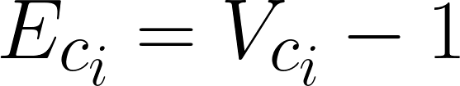
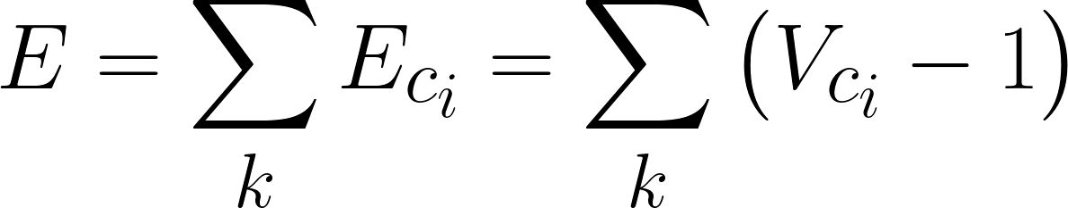
II → III G es acíclico y E = V - 1 → G es conexo y E = V - 1
E = V - 1 por hipótesis.
Vemos que es conexo por método directo: veamos cuántas K componentes conexas tenemos.
Cada componente conexa es acíclica (por hipótesis), y debe ser conexa (por definición). Entonces [Acabamos de probar I → II]:

Slide 29
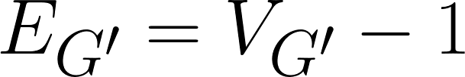


III → I G es conexo y E = V - 1 → G es conexo y acíclico
G es conexo por hipótesis.
Suponemos que G tiene t ciclos.
Sacando una arista por ciclo el grafo pasa a ser acíclico, y se mantiene conexo.
Como es acíclico y conexo entonces (I → II)
Por hipótesis:

Slide 30

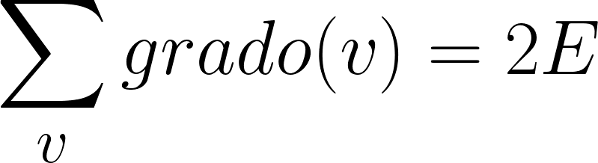
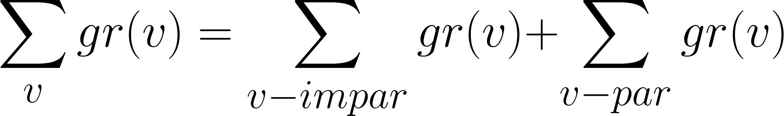
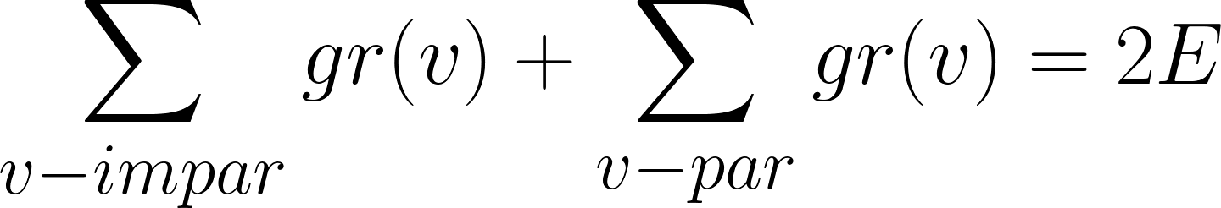
Handshaking Lemma
En todo grafo no dirigido, la cantidad de vértices con un grado impar, es par.
Por método directo:
}
}
}
Par
→ Par
Par

Slide 31
Un grafo es bipartito sii no tiene ciclos impares
Si es bipartito → no tiene ciclos impares: método directo.
Si el grafo es bipartito, cualquier camino que vaya de una subcomponente otra vez a la misma tiene que ser de longitud par, y un ciclo empieza y termina en el mismo vértice ( → misma subcomponente) → de existir ciclo, debe ser de longitud par.
Si todos los ciclos son de long par → es bipartito: Método directo, por construcción.
Tomemos cualquier vértice v₀, tomemos la distancia en aristas de v₀ al resto de los vértices. Pintamos todos los vértices a distancia par de rojo, a los demás de azul. Los vértices que pertenezcan a cualquier ciclo, sin importar cuántas veces se atraviese el ciclo, conservan su paridad. Como no puede pasar, y lo separamos en 2 subconjuntos → es bipartito (validando para todos los vértices / CompConex)

Slide 32
Grafo Completo
Un grafo en el que todos los vértices se conectan con todos

Slide 33
Cliques
Un clique es un subgrafo completo.
Un 3-clique implica un subgrafo completo de 3 vértices, un 4-clique un subgrafo completo de 4, y así…

Slide 34
Grafos Hamiltonianos y Eulerianos
Camino de Euler: Un camino que pasa por todas las aristas
Ciclo de Euler: Idem anterior, pero que empieza y termina en el mismo vértice.
Un grafo no dirigido tiene ciclo de Euler sii todos sus nodos tienen grado par. Un grafo tiene camino de Euler (no ciclo) sii tiene exactamente 2 vértices de grado impar.
Camino/Ciclo Hamiltoniano: similar, pero es un camino/ciclo que pasa por todos los vértices una única vez (en caso de ciclo, salvo al final, cerrando)
Tan similar… seguro son igual de difíciles de resolver estos problemas, ¿o no?

Slide 35
Grafos Regulares
Un grafo d-regular es un grafo en el que todos los nodos tienen grado d. No implica que el grafo sea conexo.
Datazos de un grafo d-regular:
El vector unitario es autovector de la matriz de adyacencia, cuyo autovalor es d, y es el autovalor más grande (se usa esta noción para clusterizar).
Un grafo completo es un grafo regular.
Teorema Nash-Williams: todo grafo k-regular en un grafo con 2k+1 vértices tiene un ciclo Hamiltoniano.

Slide 36
Isomorfismos en Grafos

Slide 37
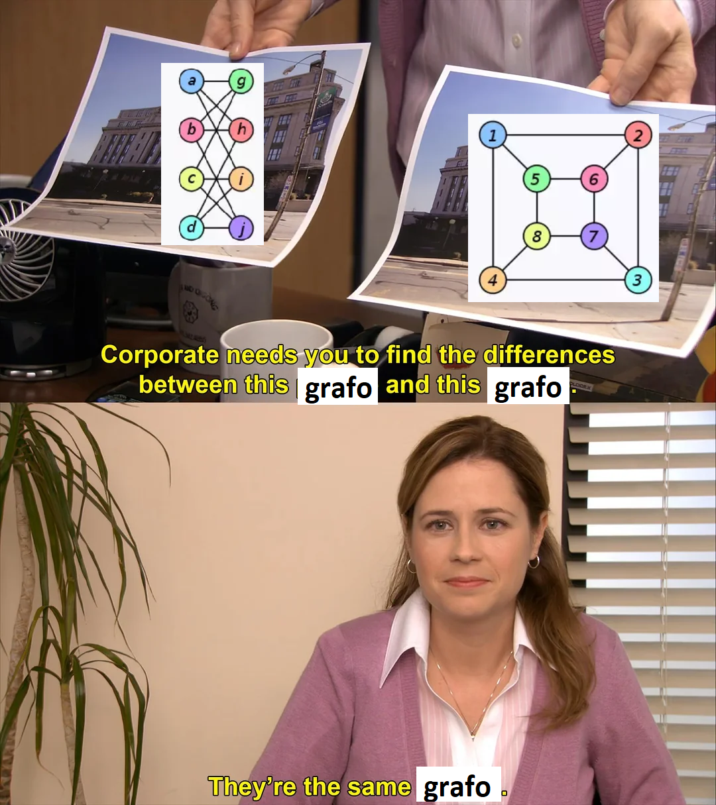

Slide 38
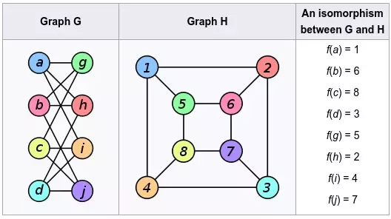
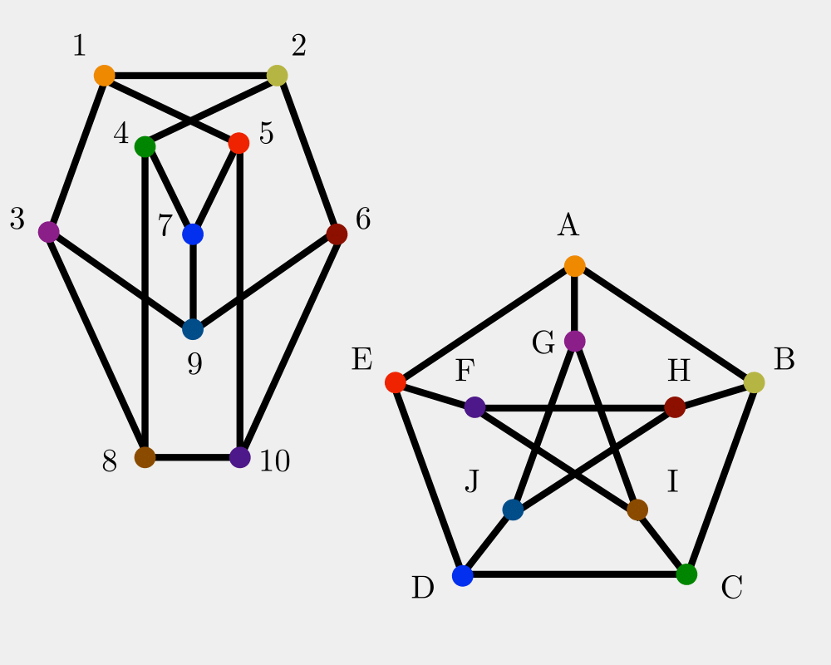
Isomorfismos en Grafos
Vamos a hablar más adelante de cómo obtener esto.

Slide 39
Teorema de Isomorfismos
G y H son dos grafos con matrices de adyacencia A y B, respectivamente.
G y H isomórficos sii existe matriz de Permutación P tal que B = PAP⁻¹

Slide 40
¿Okey qué acaba de pasar hoy?
Vimos muchas demostraciones de propiedades de grafos… ¿por qué?
Más allá que sea útil haber visto algunas cosas, la idea es mostrar la metodología de como se demuestra algo. Es un procedimiento lógico, no es un "se me reveló en un sueño" o "pude escribirlo, entonces es correcto".
¿Van a ser todas las clases así?
No tan así, pero hay clases y clases…

